Slide 1
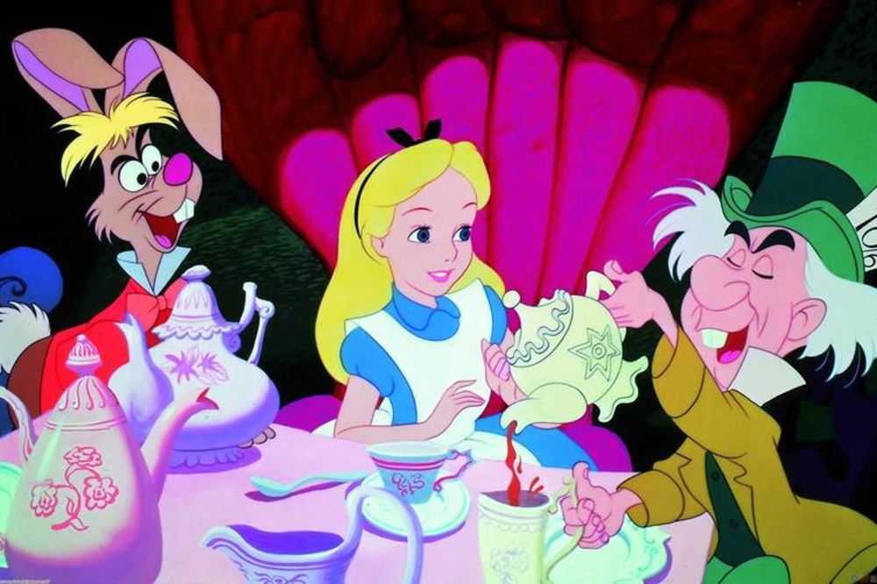
Књижевност за децу / Вежбе ВШССОВ Нови Сад Алиса у земљи чуда Луис Керол
Јелена Кукић

Slide 2
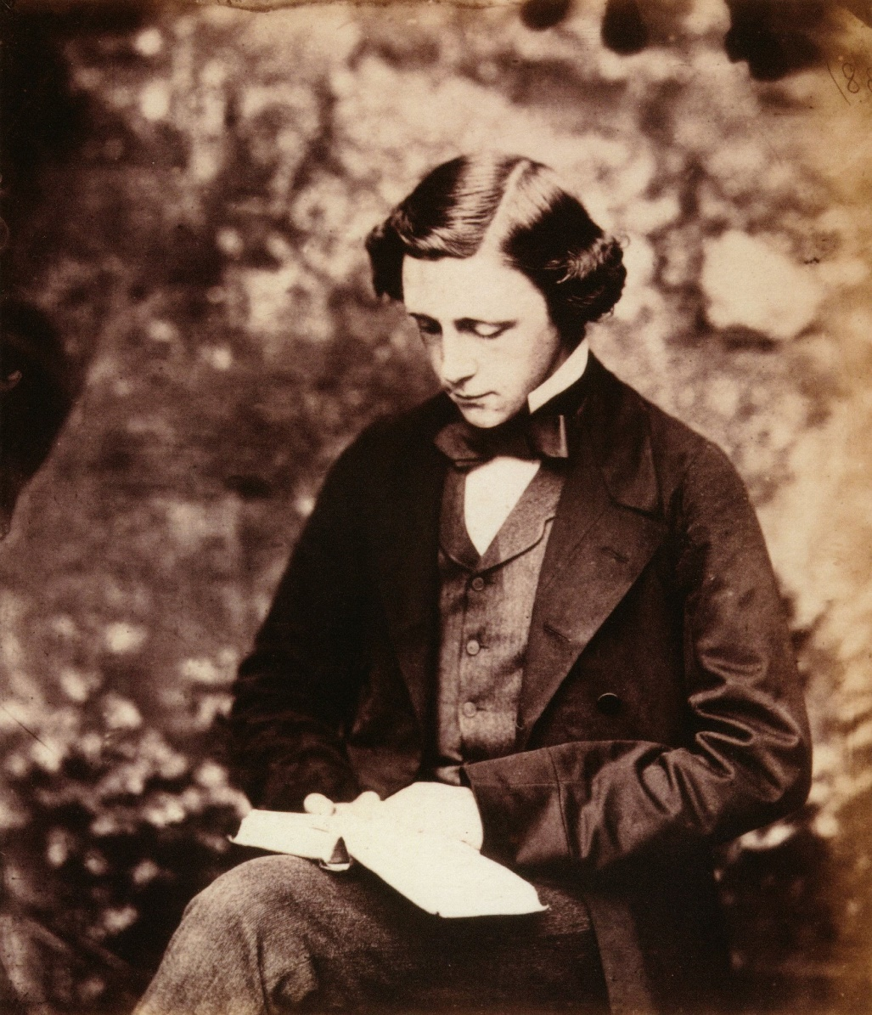
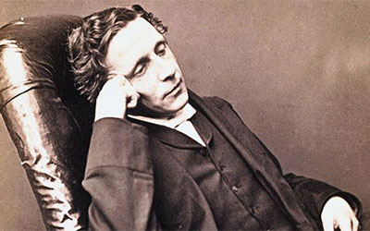
ЛУИС КЕРОЛ (ЧАРЛС ЛУТВИЏ ДОЏСОН)
(1832—1898)

Slide 3
Луис Керол је био професор математике на Оксфорду и право име му је било Чарлс Лутвиџ Доџсон. Потиче из имућне енглеске породице.
Његове књиге „Алиса у земљи чуда“ (1865) и „С оне стране огледала“ (1872), спадају међу најзначајнија и најчешће превођена дела написана на енглеском језику.

Slide 4
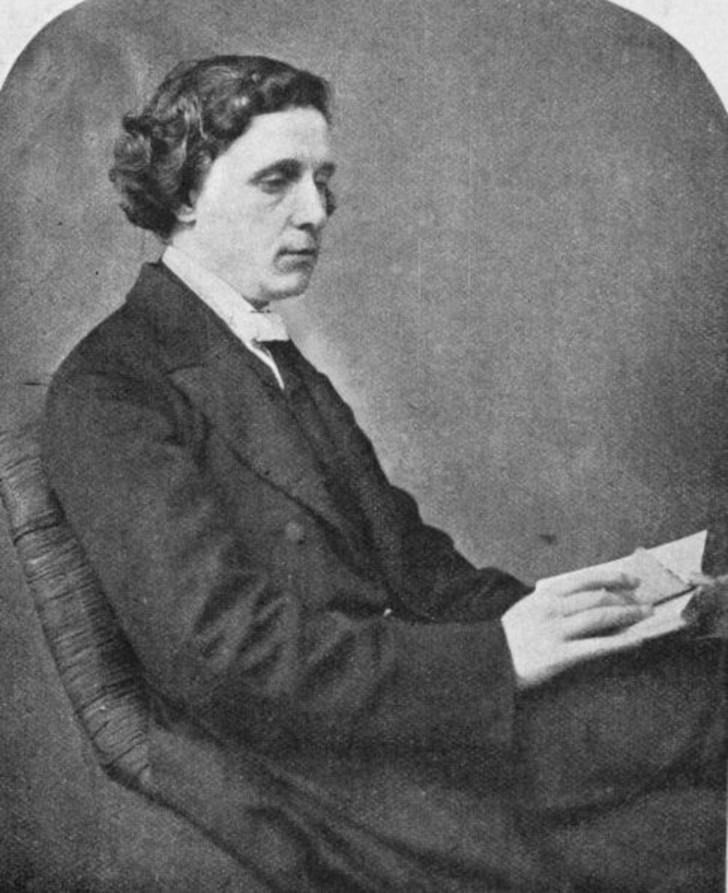
Луис Керол је био син свештеника. У детињству је био веома несрећан и борио се са маном муцања. Постао је релативно млад професор математике на универзитету у Оксфорду (имао је само 24 године). Био је нежења и чудак.
Истовремено је писао логичке и математичке расправе, хумористичке песме и новеле и водио један садржајно празан и стилски штур дневник.
Важио је за особењака који радо склапа пријатељства, али се нерадо показује у јавности, остајући веран својем унутрашњем свету.
Иако никада није засновао породицу, посебно је волео децу, јер се у њиховом друштву најбоље сналазио.

Slide 5
У доба када Луис Керол ствара, бајка као жанр се све више трансформисала. Одсудан корак у трансформацији бајке и њеном утапању у фантастику направио је баш он.
Мало шта је остало од класичног модела бајке и средстава којима се та врста служи, тако да је питање да ли термин бајка и треба везивати за Керолове приче.
Да би се боље разумела Керолова појава, важно је узети у обзир чињенице које се тичу енглеске традиције дечије литературе.
До Керола, у то доба, скоро да и нема више писаца који су инспирисани традиционалним фолклорним темама.
Чудесност у облику који се заснива на натприродним симболима (виле, вештице, џинови, чаробњаци и сл.) оставља енглеске дечије писце индиферентним.

Slide 6
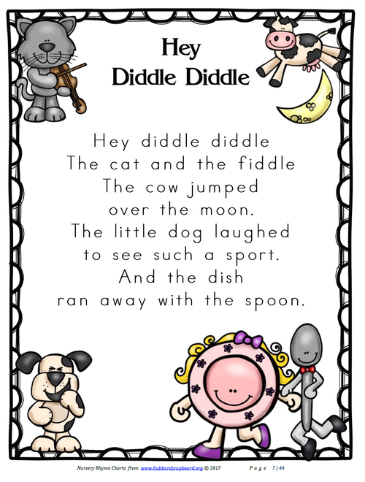
Посебан рукавац традиције који је инспирисао енглеске дечије писце је енглеска народна дечија песма („nursery rhimes“).
Имагинација те поезије, њен звук и ритам, као и нонсенсна природа представљали су за Керола велики подстицај.

Slide 7
„Керолова књижевна дјела извршила су велики утицај на развој књижевности за дјецу у свијету. Тешко би било побројати све писце који су се у понечему угледали на Керола. Готово сва тзв. Модерна проза за дјецу има по неку нит која је спаја са Кероловим причама“.
Ново Вуковић
Керол се одликује врцавом маштом, полетом и изврсним стилом. Свака веза са народним митом и народном бајком прекинута је.
Керолова бајка се не ослања на усмену традицију,иако је продукт маште и фантазије, где је све нестварно и измишљено.
Керол је створио блажу варијанту бајке, прочишћену и ослобођену од стравичних призора и ликова који би изазивали страх и језу у психологији малог читаоца.

Slide 8
Иако се Луис Керол у литератури јавља половином 19. века, он не пише у стилу романтичара, већ се окреће подсвесном и надреалном, тако да га каснији теоретичари надреализма сматрају својим претечом.
Свет тих бајки апсурдан је свет, али никако поетизиран свет природе и ствари (пример Андерсен), то је свет који се јавља као ПЛОД АСОЦИЈАЦИЈА на реални живот у дечијем сну или дечијој игри.

Slide 9
Алиса у земљи чуда
У јулу 1861. године Луис Керол је повео у вожњу чамцем три девојчице свог декана и пријатеља, од којих се средња звала АЛИСА. На њихово наваљивање импровизовао је причу о доживљајима мале Алисе у подземном свету. Касније је ту причу публиковао, давши јој наслов „Алиса у земљи чуда“. Тако је настало најславније дело енглеске дечије књижевности које ће извршити огроман утицај не само на развој дечије прозе, него и на кретање целокупне књижевности за децу и омладину.
Алиса Лидел

Slide 10
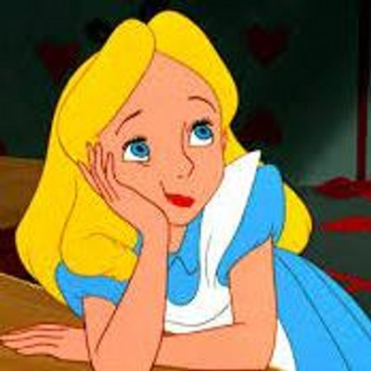
Посебност овог дела огледа се у томе да је први пут прича у потпуности окренута према детету. Дете је главни јунак, право дете, немирна, несташна и дражесна Алиса чију су главу напунили саветима о добром понашању, песмицама, причама, знањем језика, правописа, математике, историје...

Slide 11
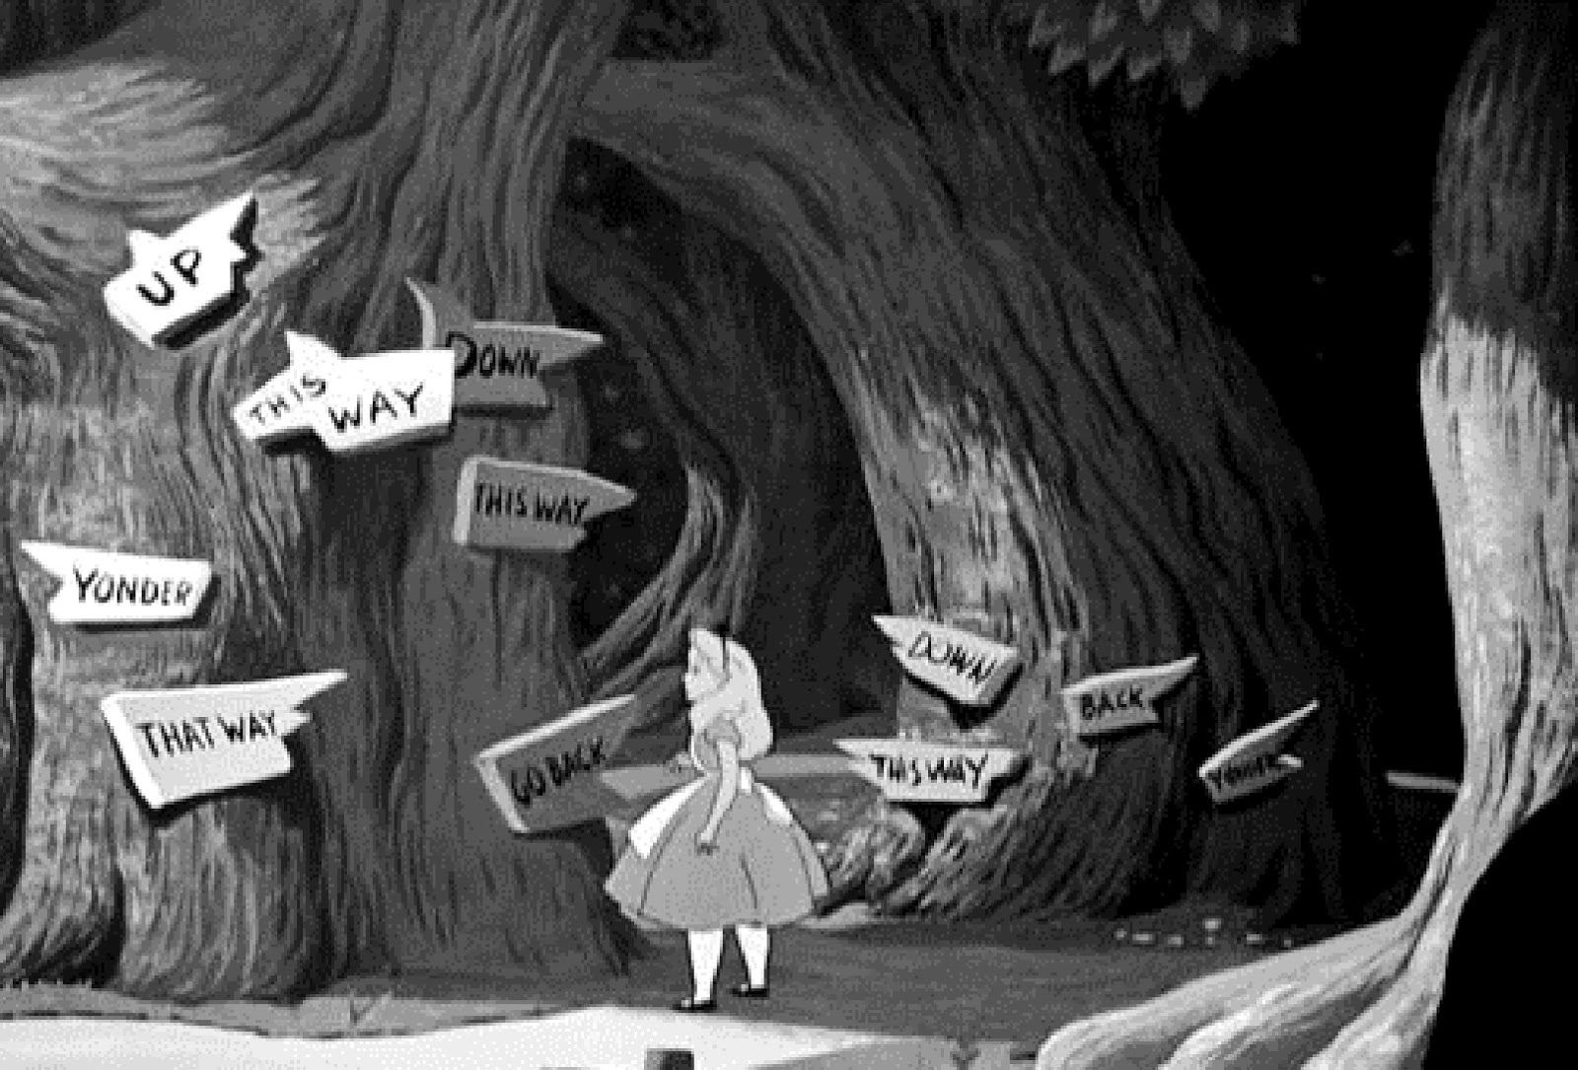
Керол је носио у себи потребу да створи нови тип чудесног, а са њим и нови тип дечије приче. „Јасно се сећам“, каже он на једном месту, „како сам у једном очајном покушају да измислим нешто ново у чудесној литератури, имао, за почетак, да поставим своју јунакињу сасвим на дно зечије рупе немајући ни најмању идеју шта ће даље бити“.

Slide 12
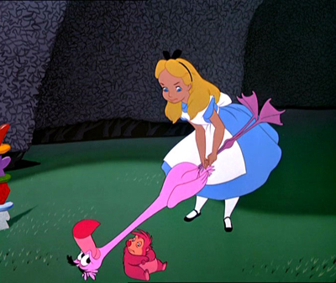
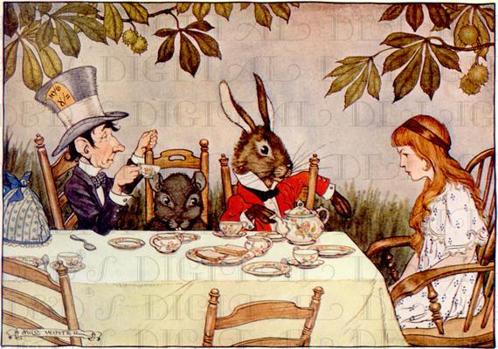
Керол је радњу приче обавио фикцијом сна: прича почиње Алисиним падањем у сан, а завршава се буђењем, односно она почиње и завршава се на истом месту. Можемо рећи да роман има ПРСТЕНАСТУ структуру. Између те две тачке догађају се сновне авантуре јунакиње.
Алиса јури белог зеца, пропада кроз његову рупу у подземни свет, тамо се налази у вртовима, дворцима, чудесним дворанама; доживљава необичне метаморфозе, сусреће се са бизарним ликовима из света маште и животињског света, води бесмислене разговоре на чајанкама, учествује као карта у игри карата итд.

Slide 13
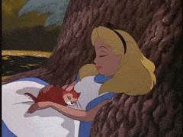
Прича нема чврст логички континуитет, већ је пуна алогике и апсурда. Таква прича настоји да погоди природу сна којим управљају асоцијативни механизам и подсвест.
Елементи апсурда: манипулисање временом, обликовање ликова на основу изрека, карте као жива бића...

Slide 14
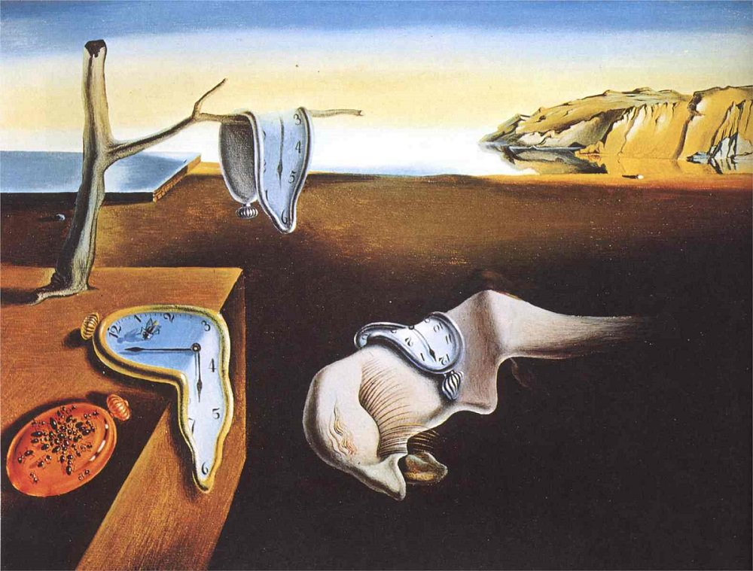
Алисин свет чуда, дакле, није насељен бићима из натприродног света, него тај простор заузима имагинација сна.
Свет који нуди Керолова прича саздана је од јаве, од потиснутих садржаја у дубинама несвесног, од психичке материје.
Овде је реч о другачијем чудесном свету пуном кошмара, необичних бића и облика, сличном оном какав нам понекад нуде надреалистичка сликарска платна.
Салвадор Дали
Упорност сећања

Slide 15
Керол је дечију причу окренуо у новом правцу, ка унутрашњости човековог бића. Истина, и неке Андерсенове бајке начињале су проблем сна, али су се углавном задржале у његовим артифицијелним оквирима, не тражећи да продру у чудесност тог феномена.
Цео Алисин сан је трансформација реалног у чудесно, или само један начин прилагођавања правилима природе и законима одраслих.
Керол начиње многе психичке проблеме детињства:тескобу, страхове, несналажења, осећање инфериорности према одраслима и сл.

Slide 16
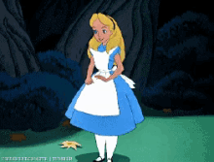
Алиса је типично еглеско дете викторијанске ере. Са главом пуном савета о понашању, школских знања, енглеских дечијих песама, а неодољивом дечијом потребом да се игра и забавља, она сања сан у којем сва та материја, уз диктат скривених нагона, потреба и фрустрација, изронила, оживела и комбиновала се по једном чудном распореду, у ком је ипак могуће назрети обрисе реалности. Писац је добар психолог који указује на унутрашње стање детета које одраста (иако је пошла у школу, и даље ужива у игри).
Из Керолове приче провирују типично енглески дух, хумор, елементи традиције и сл.

Slide 17
Пол Азар је сматрао да би се у потпуности схватила Алиса у земљи чуда, да би се уживало у дивној причи, потребно је „бити Енглез“. То заправо значи да ваља имати у виду менталитет становника ове острвске земље: урођену жељу за путовањем и истраживањем, за откривањем тајног и непознатог, изван ограниченог острвског простора.
Колико је ово схватање исправно, можемо дискутовати. Ипак, не можемо оповргнути чињеницу да су непознати појмови шум у комуникацији за читаоца који не припада енглеском говорном подручју. Добар пример је спомен Јајан –баште на осмом пољу шаховске табле: за малог читаоца у Енглеској то је сусрет са знанцима из дечијих песмица, док за читаоце других крајева света не значи ништа.

Slide 18
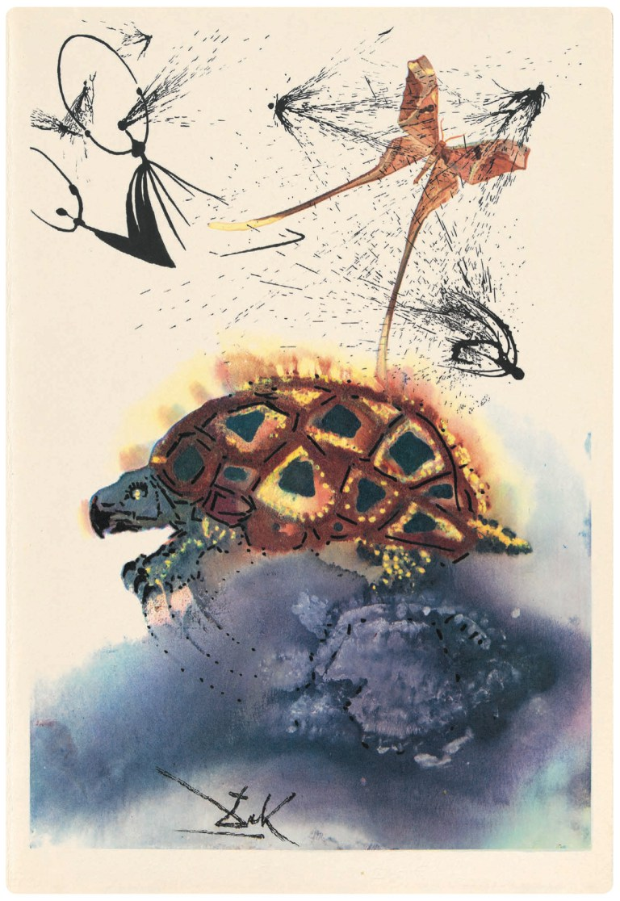
Керолово приповедање је препуно звучних фигура, игара речима и језичких експеримената.
По овом принципу, Алиса слуша приче лажне корњаче, оживљавајући је као животињу, не схватајући метафору која стоји у називу: лажна корњача је јело које су спремали богати Енглези, говеђе месо, зачињено и обојено тако да личи на месо корњаче, које се сматрало специјалитетом.

Slide 19
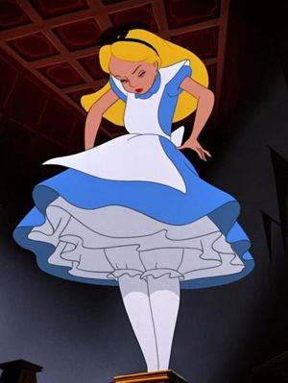
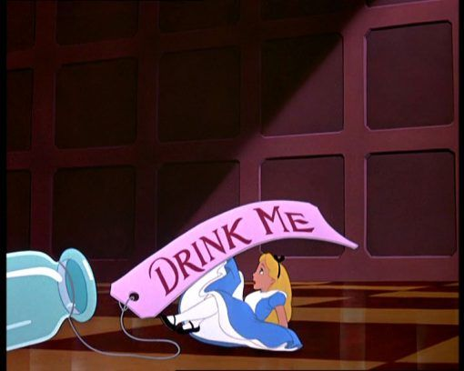
Иако сам почетак романа не наговештава бајку, у њему је све бајковито и нестварно; чак се и Алиса под дејством чудних напитака или поједених колача, трансформише у јунакињу из света чудесног и нестварног.
Простор и време у коме се дешава радња нису локализовани. Извесно је да су Алисине авантуре у свету фантастике могле трајати колико и један људски сан.

Slide 20
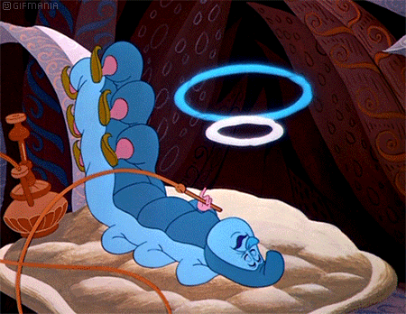
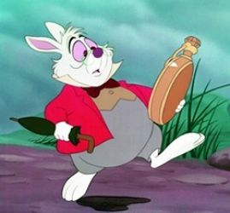
Становници чудног света у коме се Алиса нашла, Бели Зец, Гусеница која пуши, мартовски Кунић, Пух, Лажна корњача, Шеширџија, Мачак Церекало, Војвоткиња, Краљ и Краљица — Срце и други јунаци приредили су Алиси читав низ изненађења и занимљивих разговора, луду чајанку и незаборавну игру крокета.

Slide 21
Први, површински слој романа садржи све што привлачи пажњу деце: забаву, нонсенс, и посебно енглеску варијанту хумора.
Говор ликова је само на први поглед двосмислен и нелогичан; у мноштву духовитих дијалога и досетки, нађе се и по које зрно мудрости, или алегорична порука деци.
Керол је бацио сноп светлости у пределе мистичног и иреалног, тамо где је нормално бити ненормалан, необавезан и неодговоран и до краја ноншалантан.

Slide 22
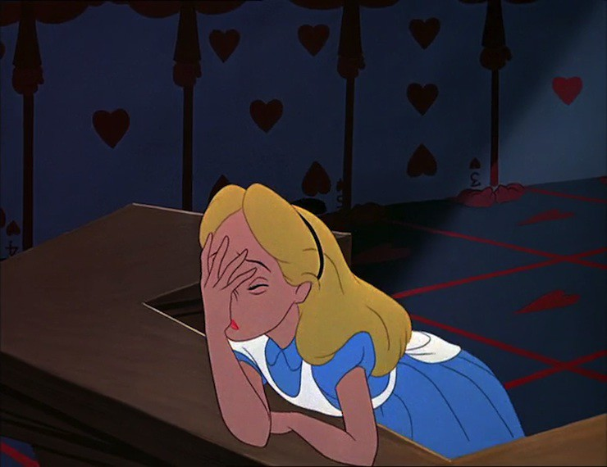
Алиса, главна јунакиња знатижељна је и увек расположена за игру, комуникативна је и лепо васпитана. О њеном карактеру можемо лако судити на основу њених поступака.
Ипак, кроз цео роман, Алиса покушава заправо да схвати ко је. Безброј пута она ће прекорети саму себе, те покушати да докаже себи да је способна. На овај начин она се изграђује.
Алиса је обузета страхом од досаде, те стално ишчекује нешто ново и узбудљиво.

Slide 23
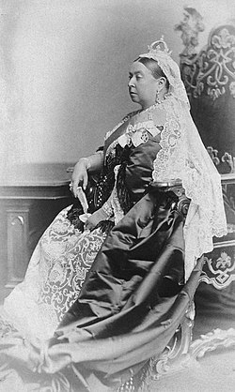
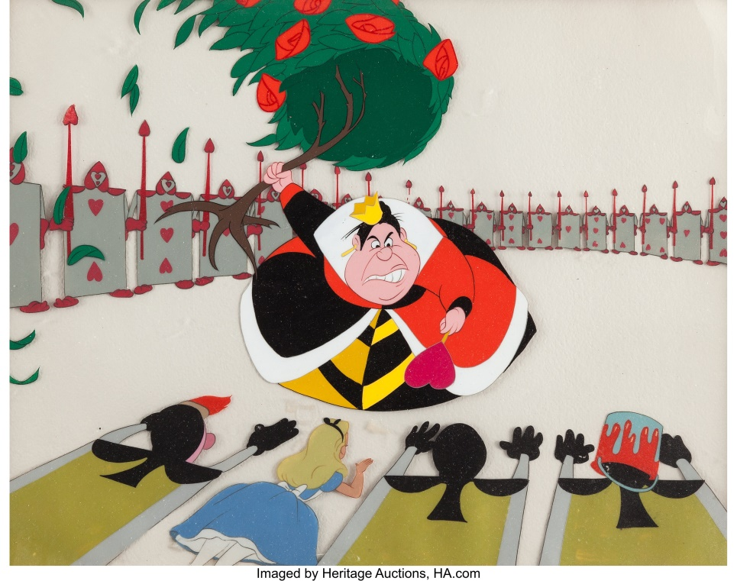
Краљица — Срце
За књижевног историчара, Краљица — Срце је прототип енглеске краљице Викторије, сујетне и немилосрдне деспотице, која и за најмању ситницу нареди да се некоме одруби глава. Приказујући игру крокета, Керол је развио алегоричну слику о суровости владарке којој су поданици служили као обичне ствари, или као предмет игре и забаве.
Најљући краљичин опонент је Мачак Церекало који се отворено руга њеној тиранији и власти, вешто избегавајући жезло њене срџбе.

Slide 24
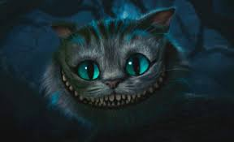
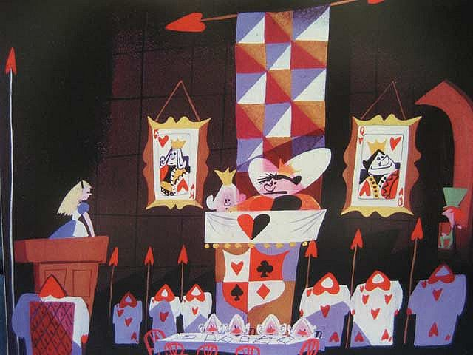
Дубински слој романа Алиса у земљи чуда открива лепоту дечијег света, његову наивну доброту и праведност и суровост света одраслих, коме се писац руга и подсмева подсредством једног лика.
Алисино путешествије по земљи чуда је аутентична сатира енглеског друштва у коме се живот организује по принципу: пред великима се прави мањим и од самога себе, а пред малим, буди већи него што јеси.
Њене авантуре привлаче пажњу и деце и одраслих — хумор бесмисла је за прве један вид игре и забаве; за друге, начин на који писац исмева друштвену стварност викторијанског доба.

Slide 25
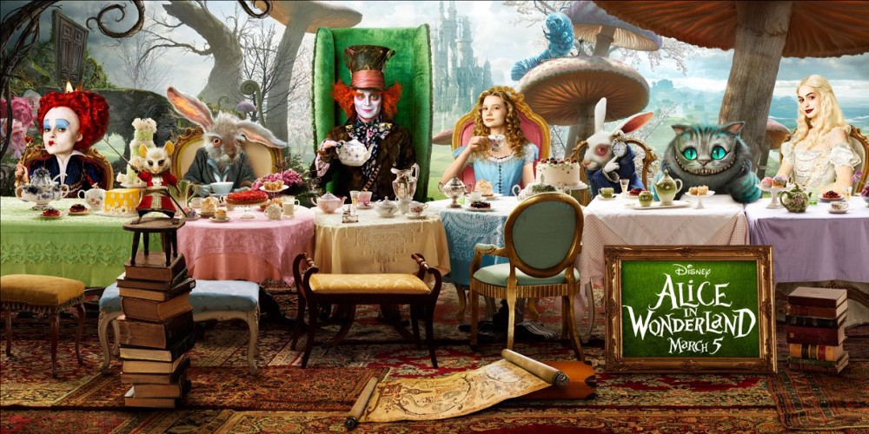
Динамика неповезаних догађаја, неочекиваних ситуација и немотивисаних обрта, у којима каткад учествује и Алиса, превазилази оквире логичког расуђивања и моћ дечије перцепције.
Алисин свет је пре фантастична пародија стварности, него романтични свет снова!
Нема сумње, Луис Керол је остварио оригиналну фабулу и оригиналну бајку која одговара сензибилитету модерног доба.
У бајковитим причама о Алиси нема тенденциозне дидактичности, типичне за књижевност викторијанске епохе.
Овај роман свакако је важан узорни модел у стваралаштву многих писаца ауторске бајке.

Slide 26
Задатак за студенте
Драги студенти,
Ваш овонедељни задатак јесте да прочитате роман Алиса у земљи чуда. Уколико сте у прилици, посетите библиотеку, те изнајмите књигу. У случају да нисте у могућности да то учините, на сајту Школе се налази верзија романа коју можете прочитати. Потом издвојите три књижевна лика који се појављују у роману те их представите у свом раду. Како изгледају? Чиме се баве? Шта можемо сазнати о њима на основу дијалога које воде или њихових поступака? Размотрите њихове односе са другим ликовима, те пронађите њихово место у роману. Зашто је писац увео баш те ликове? Која је њихова функција у роману? Наведите поједине ситуације у којима се они појављују у роману.
Образложите зашто сте изабрали баш ове ликове да о њима пишете. Слободни сте да развијате ваше идеје, наравно, ослањајући се на примере из текста.
Ваше радове пошаљите на мејл адресу (jelena.kukic07@gmail.com). Рок за предају радова је 6. април.
Чувајте се и будите здрави,
Јелена Кукић.

